Slide 1

Дискуссионная площадка № 6
«Учитель на селе – усиление позиций»

Slide 2


ОПЫТ РАБОТЫ УЧАЛИНСКОГО РАЙОНА РЕСПУБЛИКИ БАШКОРТОСТАН ПО ПРИВЛЕЧЕНИЮ УЧИТЕЛЕЙ В СЕЛЬСКУЮ ШКОЛУ
Абдрахманова
Нурзида Салимьяновна
Начальник МКУ отдел образования муниципального района
Учалинский район Республики Башкортостан

Slide 3

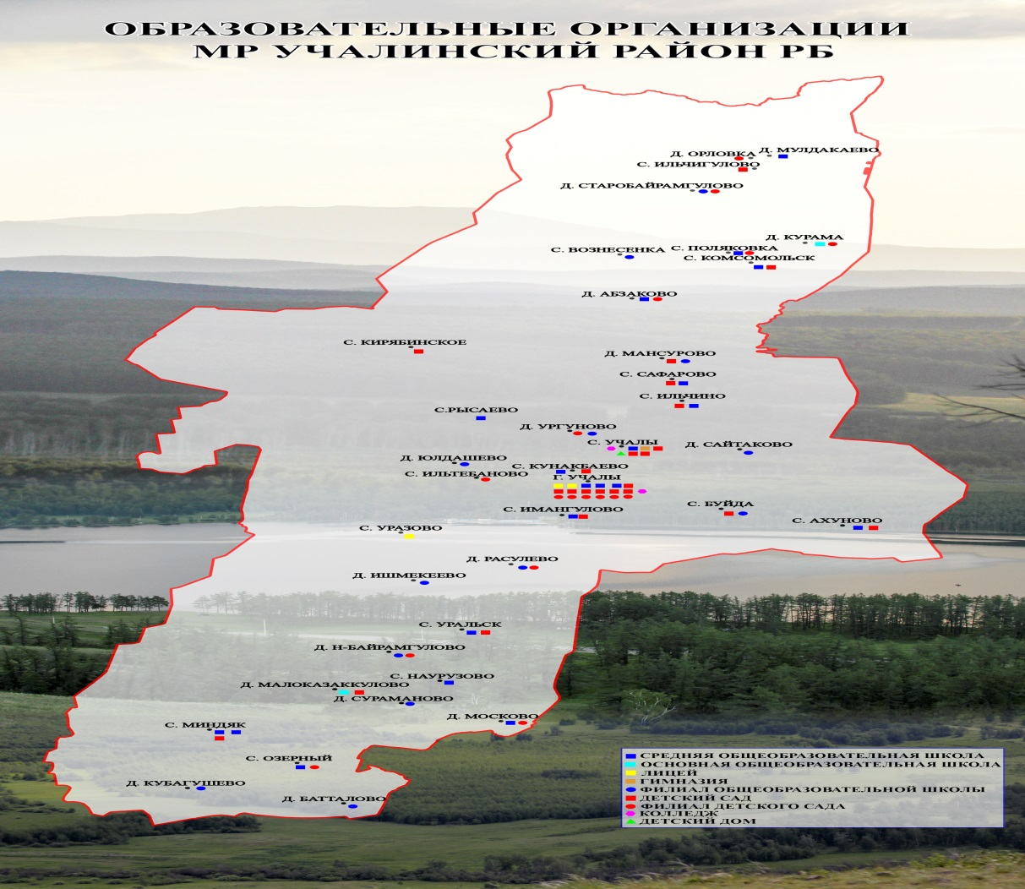
Образовательные организации
МР Учалинский район РБ

Slide 4
Кадровый состав образовательной системы

Slide 5

Численность учителей

Slide 6
Доля учителей со стажем работы до 5 лет

Slide 7
Карьерный рост
Меры поддержки
Профессиональный
и личностный рост
Привлечение учителей в сельскую школу
Профориентация
Сопровождение молодых педагогов
Работа со студентами

Slide 8
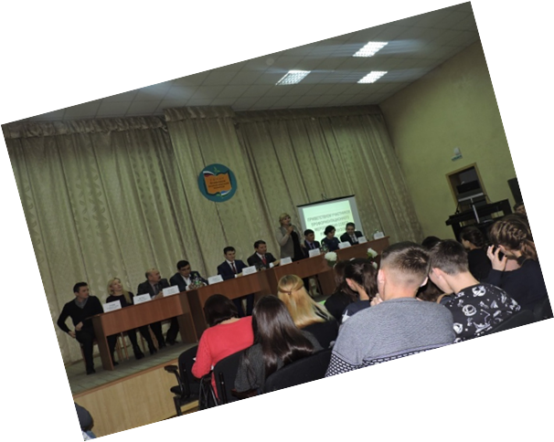
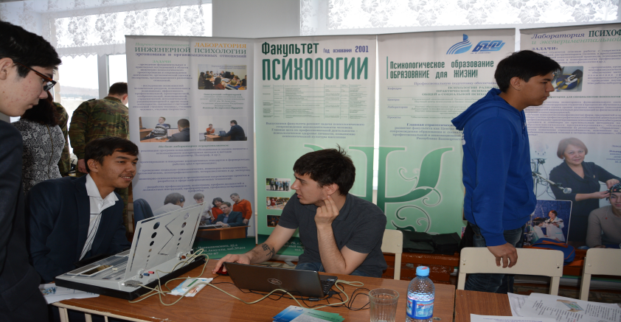
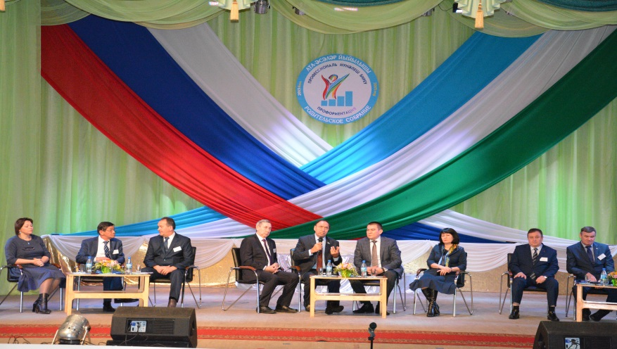
Профориентация

Slide 9
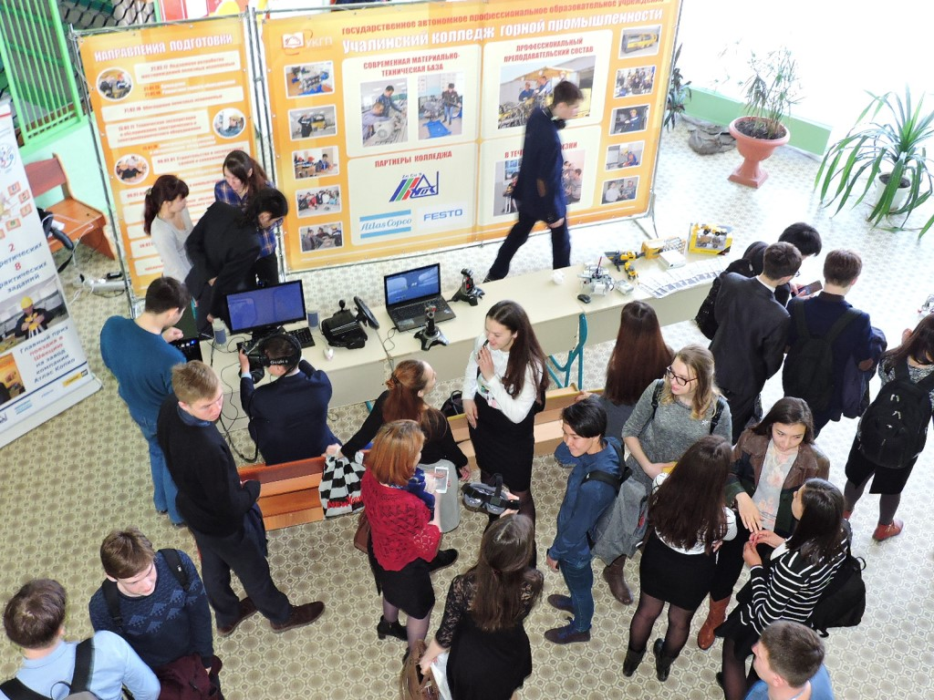
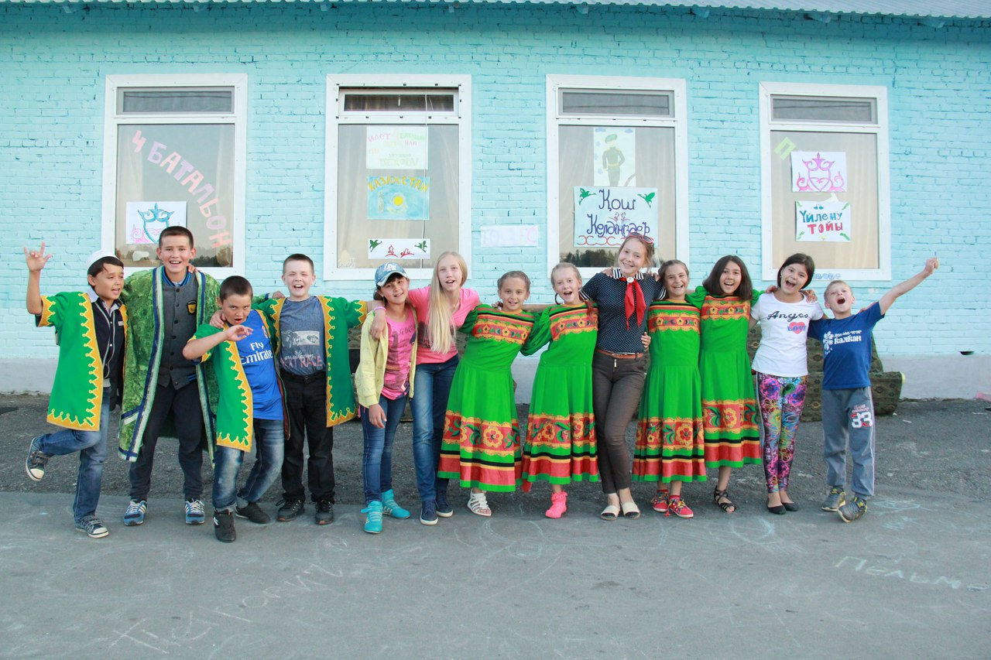
Работа со студентами

Slide 10
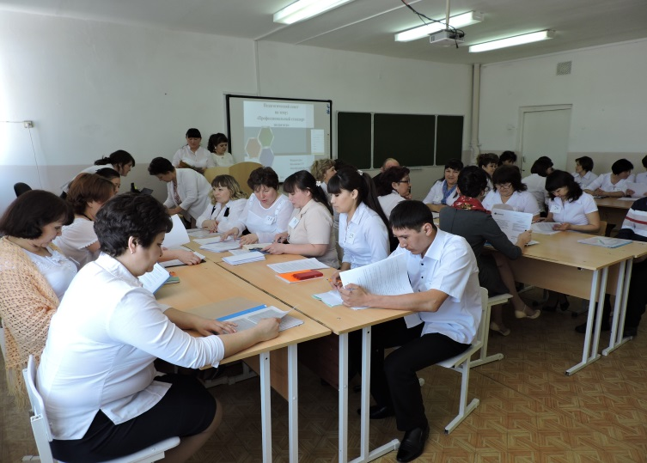
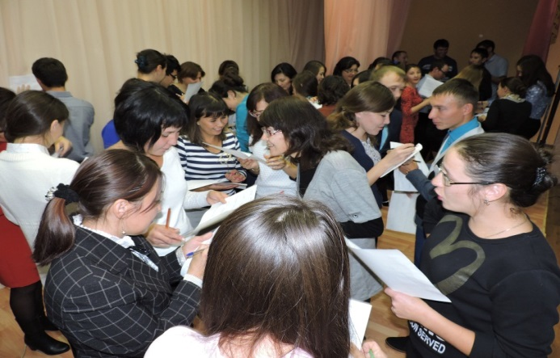
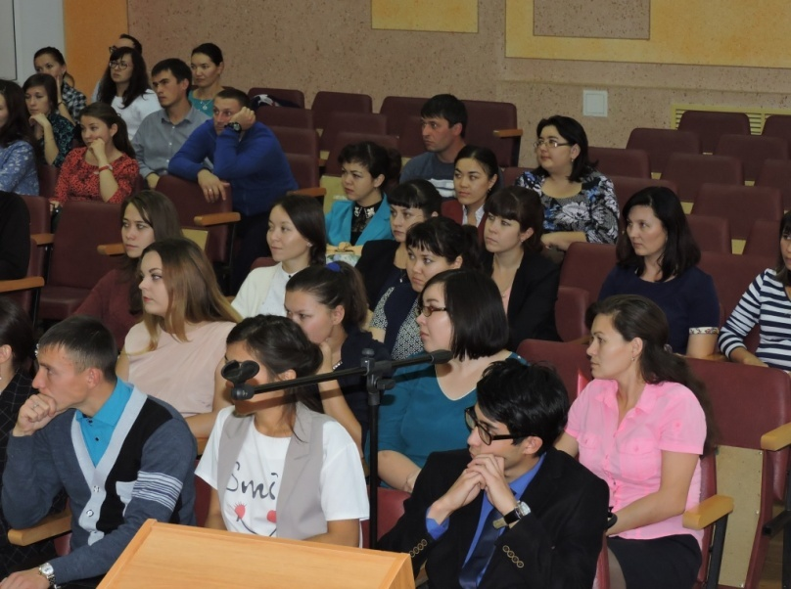
Педагогическая мастерская молодого учителя

Slide 11
Профессиональный и личностный рост

Slide 12
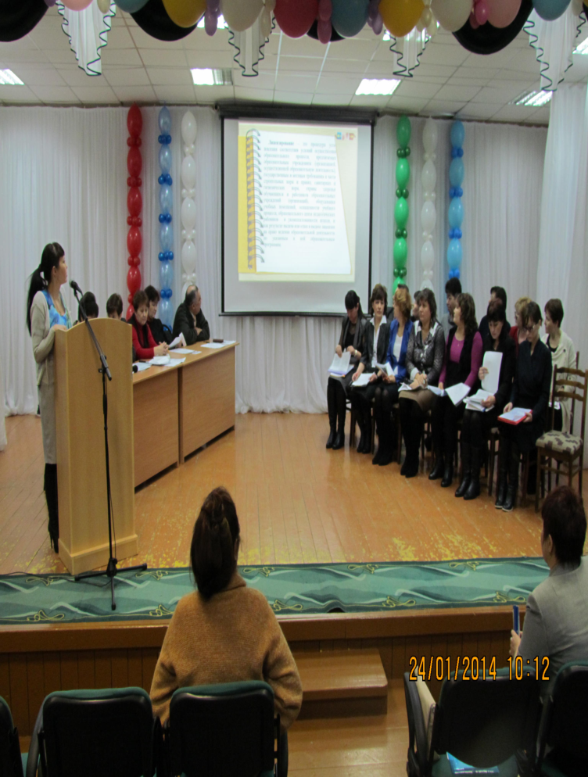
Стажировочные площадки
Модули:
Лицензирование и аккредитация
Кадровое делопроизводство.
Техника безопасности в образовательной организации.
Нормативно-правовая и финансово-хозяйственная деятельность.
Государственно-общественное управление образовательной организацией.

Slide 13
